Slide 1
UNIVERSIDADE FEDERAL DE PELOTAS
UNIVERSIDADE ABERTA DO SUS
Curso de Especialização em Saúde da Família
Projeto de Intervenção em Saúde Bucal Escolar no Município de Laje-Bahia
Josy Kelly de Souza Ribeiro
Orientador: Gustavo Giacomelli Nascimento

Slide 2
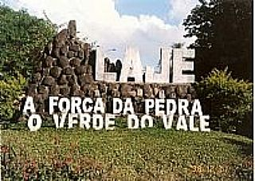
Introdução
Laje, município do Estado da Bahia, pertence à mesorregião do centro sul baiano, microrregião de Jequié.
Segundo levantamento do IBGE em 2010, o município de Laje-BA apresentava 22.206 habitantes.

Slide 3
Introdução
Apresenta sete equipes de saúde da família, sendo cinco rurais e duas urbanas.
A USF Leonília Almeida é uma USF urbana, divide espaço físico com a USF Antônio Vidal e apresenta 15 profissionais cadastrados na equipe.

Slide 4
Introdução
No que concerne à saúde da criança, observamos que as ações realizadas no serviço advém em muito da demanda espontânea.
Inexistem ações programáticas estruturadas, nem tampouco registro específico e monitoramento das ações.

Slide 5
Objetivos
Objetivo Geral
Melhorar a condição de Saúde Bucal de Escolares de 6 a 12 anos do Município de Laje/Ba UBS Leonília Almeida

Slide 6
Objetivos
Objetivos específicos
Ampliar a cobertura da atenção à saúde bucal dos escolares;
Melhorar a adesão ao atendimento em saúde bucal;
Melhorar a qualidade do atendimento em saúde bucal
Melhorar registro das informações;
Mapear as crianças da área de abrangência com risco para problemas de saúde bucal;
Promover a saúde bucal.

Slide 7
Metas
Relativa ao Objetivo 1
- Ampliar cobertura de atenção à saúde bucal para 100% dos escolares de 6 a 12 anos da área de abrangência da UBS.
Relativa ao objetivo 2
- Realizar busca ativa de 100% dos escolares faltosos.
Relativa ao objetivo 3
- Garantir conclusão do tratamento para 60% das crianças cadastradas no programa.
- Capacitar 100% dos profissionais da equipe para o atendimento de acordo com protocolo.
- Realizar exame bucal adequado em 100% das crianças da escola selecionada.

Slide 8
Metas
Relativa ao objetivo 4
- Manter registro atualizado em planilha e/ou prontuário de 100% das crianças cadastradas.
Relativa ao objetivo 5
- Identificar e acompanhar 100% das crianças com acúmulo de fatores de risco em saúde bucal.
Referente ao objetivo 6
- Fornecer orientações sobre higiene bucal para 100% das crianças da escola selecionada.
- Promover ações educativas e preventivas em saúde bucal das crianças com regularidade (semanal, quinzenal ou mensal) – Incluindo escovação supervisionada e aplicação tópica e coletiva de fluoreto

Slide 9
Metodologia
Estimou-se alcançar com a intervenção a população de 357 crianças entre 06 a 12 anos na nossa área de abrangência.
Objetivo central do projeto
Escolares vistos como grupo prioritário de atenção

Slide 10
Metodologia
1. Reunião da Equipe de Saúde da Família (exposição do projeto)
2. Visita à provável escola-alvo das ações.
O projeto foi exposto à diretoria da escola observando interesse e engajamento da diretora.
3. A Equipe de Saúde Bucal (TSB e ASB) foi capacitada para preenchimento da ficha de levantamento.

Slide 11
Resultados
Indicador 1
Número de crianças que passaram por consulta odontológica dentro do total de crianças residentes na área.

Slide 12
Resultados
Indicador 2
Número de crianças faltosas que tiveram busca ativa realizada dentro do total de crianças que faltaram à consulta agendada.

Slide 13
Resultados
Indicador 3
Número de crianças cadastradas e que completaram o tratamento dentro do total de crianças cadastradas
no programa.
 | Mês 1 | Mês 2 | Mês 3 | Mês 4
Proporção de crianças com tratamento odontológico concluído | 56,1% | 65,7% | 67,5% | 57,7%
Número de crianças da área de abrangência entre 6 e 12 anos com tratamento odontológico concluído | 32 | 44 | 27 | 15
Número crianças que fizeram a primeira consulta programática em saúde bucal na UBS e foram cadastradas no programa | 57 | 67 | 40 | 26

Slide 14
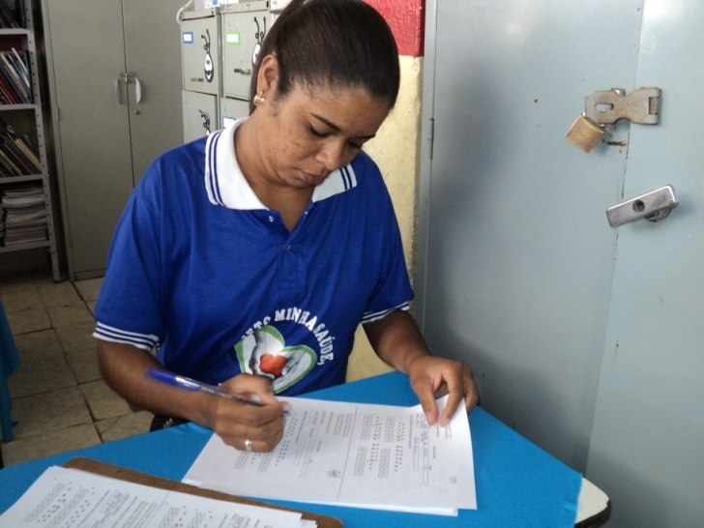
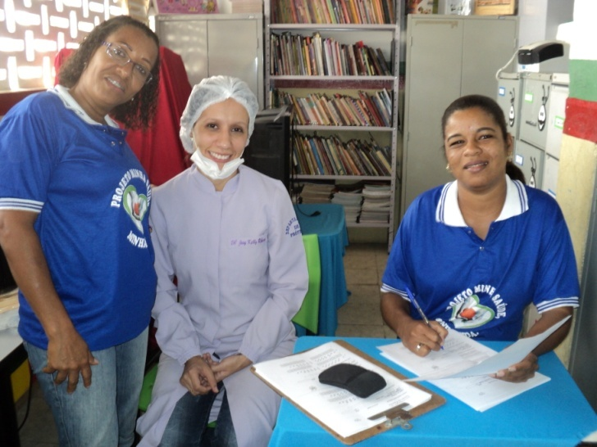
Resultados
Indicador 4
Número de profissionais da equipe que receberam capacitação para atendimento de acordo com o protocolo proposto pelo total de profissionais da equipe.
O número total de profissionais da equipe são 15 profissionais, contudo somente a TSB, a ASB atuaram intimamente no projeto, assim somente as mesmas foram capacitadas para tal.
Estabelecendo o indicador temos que apenas 20% dos profissionais foram capacitados.

Slide 15
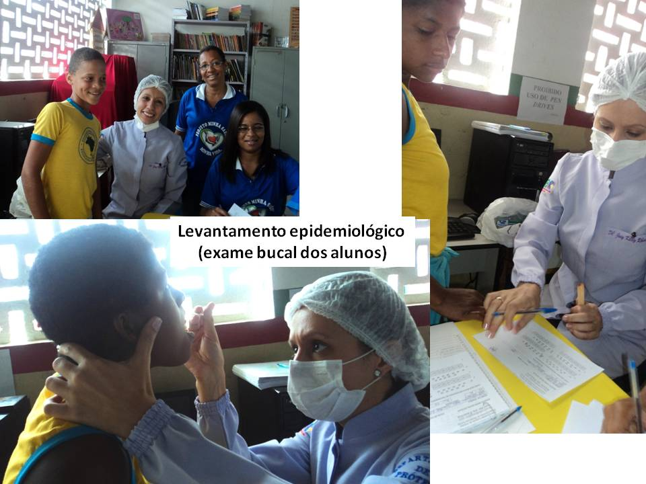
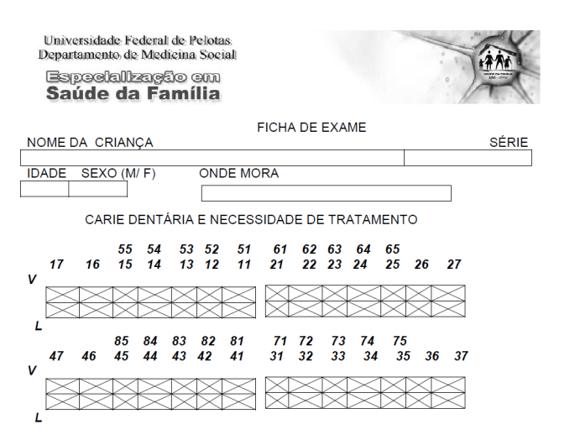
Resultados
Indicador 5
O número total de crianças examinadas foi de 332 crianças, sendo o número total de crianças da escola de 357 temos um indicador de 92,99%, um pouco abaixo da meta de 100% que foi estabelecida.

Slide 16
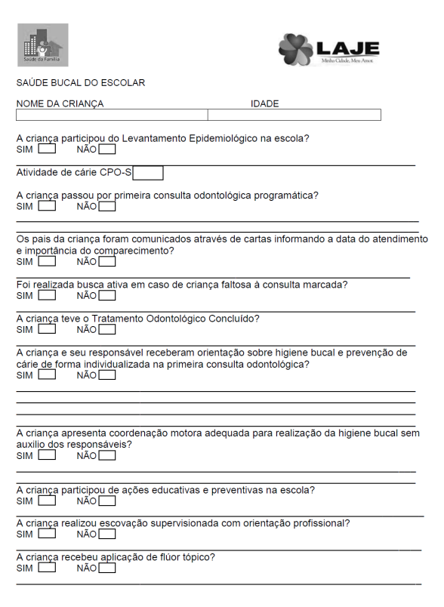
Resultados
Indicador 6
Todas as crianças que passaram por primeira consulta odontológica possuem ficha clinica odontológica especifica na UBS, com monitoramento dos retornos e conclusão de tratamento das mesmas.
Nesse sentido temos que 190 crianças passaram por primeira consulta odontológica e 100% das mesmas puderam ser monitoradas através de ficha clinica odontológica especifica.
Número de crianças cadastradas que possuem registro atualizado
em ficha clínica odontológica escolar dentro do número de crianças
cadastradas.

Slide 17
Resultados
Indicador 7
Número de crianças cadastradas que possuem fatores de risco em saúde bucal identificados e que recebem acompanhamento pelo número de crianças cadastradas.
Todas as crianças com acúmulo dos fatores de risco foram identificadas e devidamente acompanhadas. Portanto 100% desses escolares tiveram acompanhamento prioritário nas remarcações

Slide 18
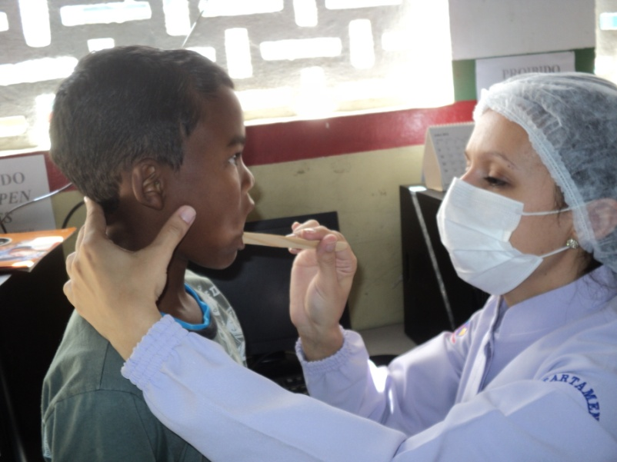
Resultados
Indicador 8
Número de crianças que passaram por exame de rastreamento de cárie dentro do número de escolares da
escola selecionada.

Slide 19
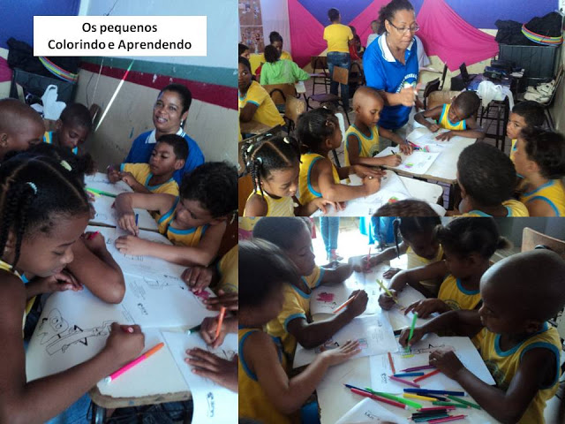
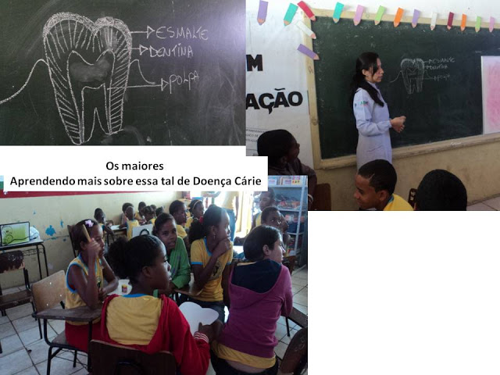
Resultados
Indicador 9
Número de escolares que receberam orientações sobre higiene bucal, sobre cárie dentária e orientação nutricional
dentro do total de escolares da escola selecionada.

Slide 20
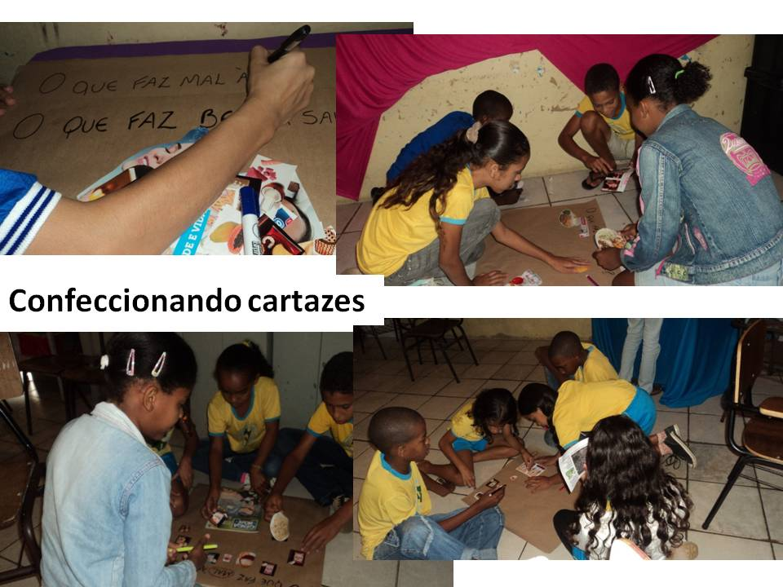
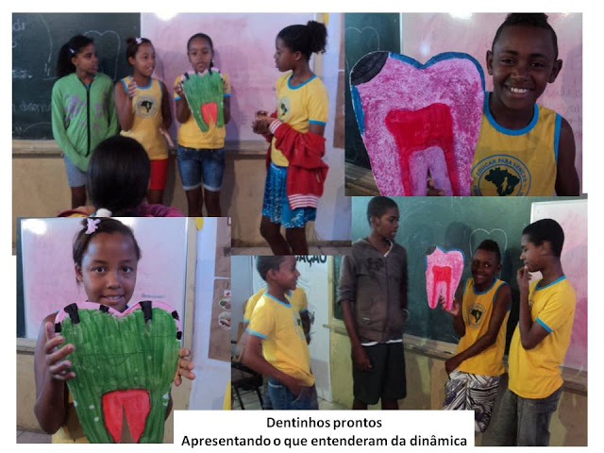
Resultados
Indicador 9
O número total de crianças que efetivamente participaram do projeto (através das atividades preventivas lúdico-educativas) foi de 332 crianças, sendo o número total de crianças da escola de 357 temos um indicador de 92, 99%, um pouco abaixo da meta de 100% que foi estabelecida.

Slide 21
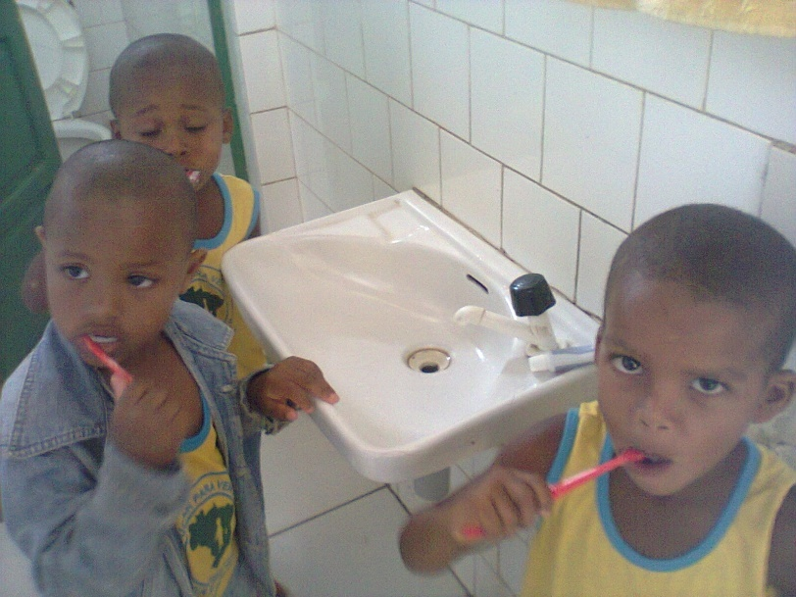
Resultados
Indicador 10
Número de escolares que realizaram escovação supervisionada dentro do total de escolares da escola selecionada.

Slide 22
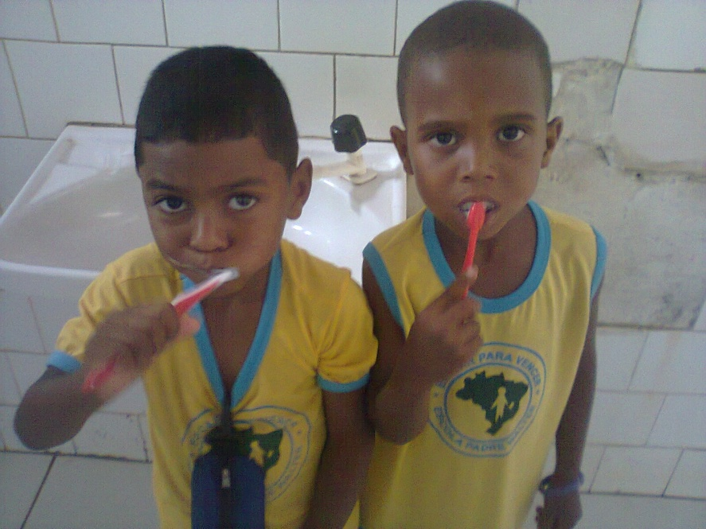
Resultados
Indicador 11
Número de escolares que passaram por aplicação tópica de flúor dentro do total de escolares da escola selecionada.

Slide 23
Discussão
Alto número de crianças com doença cárie;
Polarização da doença;
Cerca de 27% das crianças estavam livres de cárie.

Slide 24
Discussão
Resultados positivos;
Turno de atendimento semanal para os escolares;
Carta-convite aos pais;
Importância do levantamento epidemiológico.

Slide 25
Discussão
Continuidade da intervenção:
Tratamento odontológico;
Atividades educativas nas escolas do município.
Ampliação da cobertura:
Outras escolas;
Outras faixas etárias;
Crianças que não frequentam a escola.

Slide 26
Reflexão crítica
Elaboração do Projeto
levantamento epidemiológico inicial norteando a intervenção;
as atividades educativas em conjunto com o levantamento
o estabelecimento de cronograma semanal de atividades,
as cartas-convite
Aprendizado
Destaque para a necessidade de buscarmos parcerias.

Slide 27
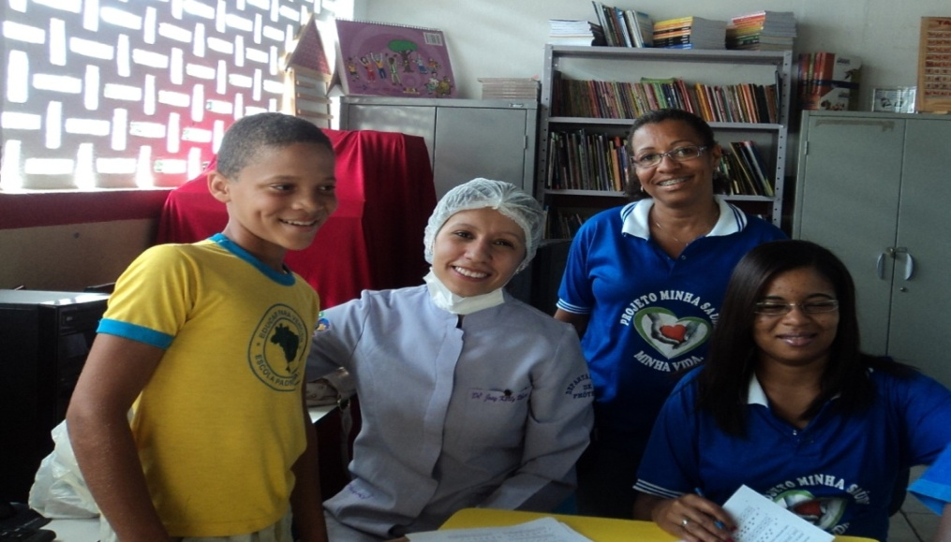
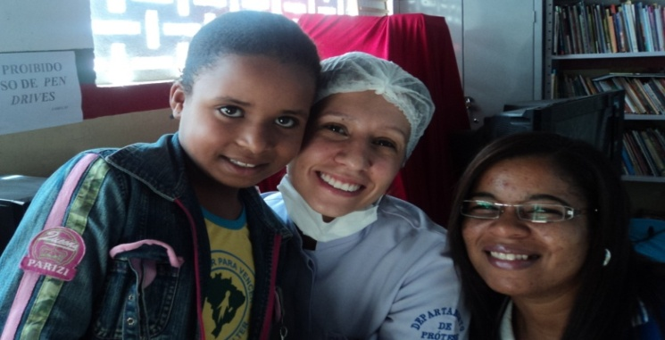
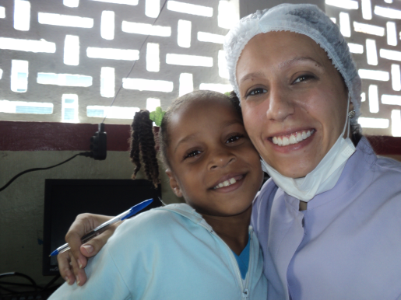
Obrigada!!!

